Slide 1
memcached
简介及应用说明
mengxl
2011-08-09

Slide 2
主要内容
memcached是什么？
谁在用memcached？
memcached的特征介绍
memcached示例说明
memcached的优化点

Slide 3
Memcached是什么？
memcached是高性能的分布式内存缓存服务器。 一般的使用目的是，通过缓存数据库查询结果，减少数据库访问次数，以提高动态Web应用的速度、 提高可扩展性。
memcache是一个自由和开放源代码、高性能、分布式的内存对象缓存系统。用于加速动态web应用程序，减轻数据库负载。

Slide 4














谁在用Memcached？
国外
国内

Slide 5
适合什么场合使用
  需要分布式部署的
  需要频繁访问相同数据的
  需要数据共享的
    如实现SSO系统的状态存储

Slide 6
Memcached特征
  基于C/S架构，协议简单
  基于libevent的事件处理
  内置内存存储方式
  基于客户端的memcached分布式

Slide 7
  基于C/S架构，协议简单
    服务端启动memcached进程
    客户端可以通过telnet操作，也可以通过各种编程语言实现的客户端程序存取数据及查询状态
    memcached的服务器与客户端通信并不使用复杂的XML等格式，而使用简单的基于文本行的协议。

Slide 8
  基于libevent的事件处理
    libevent是一套跨平台的事件处理接口的封装，能够兼容包括这些操作系统：Windows/Linux/BSD/Solaris 等操作系统的的事件处理。
    包装的接口包括：
      poll、select(Windows)、epoll(Linux)、kqueue(BSD)、/dev/pool(Solaris)
    Memcached 使用libevent来进行网络并发连接的处理，能够保持在很大并发情况下，仍旧能够保持快速的响应能力。
  关于libevent，可查看:http://www.monkey.org/~provos/libevent/

Slide 9
  内置内存存储方式
    数据存储方式：Slab Allocation
    数据过期方式：Lazy Expiration + LRU

Slide 10
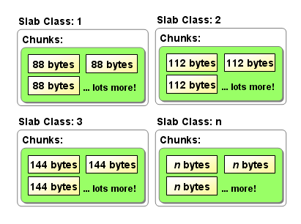
数据存储方式：Slab Allocation
Slab Alloction 构造图
Slab Allocator的基本原理是按照预先规定的大小，将分配的内存分割成特定长度的块，以解决内存碎片问题。
Slab Allocation的原理相当简单。 将分配的内存分割成各种尺寸的块（chunk），并把尺寸相同的块分成组（chunk的集合）
memcached -f 2 –vv （参数f可设置size）

Slide 11
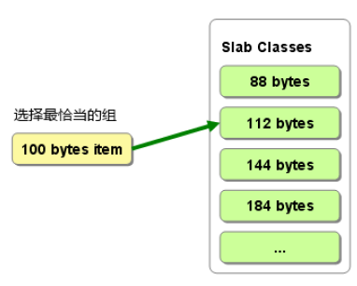
数据存储方式：Slab Allocation
Slab Classes 分配图
memcached根据收到的数据的大小，选择最适合数据大小的slab。
memcached中保存着slab内空闲chunk的列表，根据该列表选择chunk，然后将数据缓存于其中。
Page：分配给Slab的内存空间，默认是1MB。分配给Slab之后根据slab的大小切分成chunk。
Chunk：用于缓存记录的内存空间。
Slab Class：特定大小的chunk的组。

Slide 12
  数据过期方式
    Lazy Expiration
      memcached内部不会监视记录是否过期，而是在get时查看记录的时间戳，检查记录是否过期。这种技术被称为lazy（惰性）expiration。因此，memcached不会在过期监视上耗费CPU时间。
    LRU
      memcached会优先使用已超时的记录的空间，但即使如此，也会发生追加新记录时空间不足的情况，此时就要使用名为 Least Recently Used（LRU）机制来分配空间。顾名思义，这是删除“最近最少使用”的记录的机制。
    注意：需要保持服务器之间的时间一致性

Slide 13
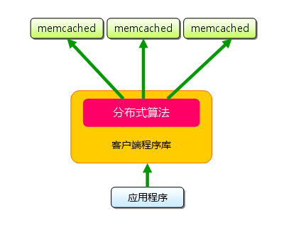
  基于客户端的memcached的分布式

Slide 14
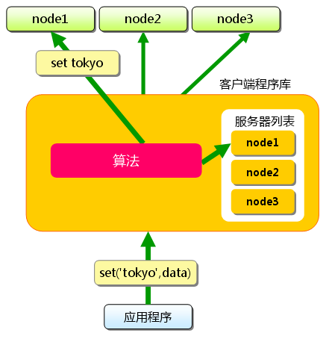
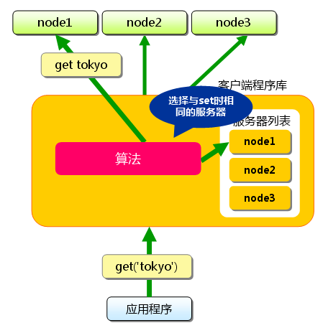
  基于客户端的memcached的分布式

Slide 15
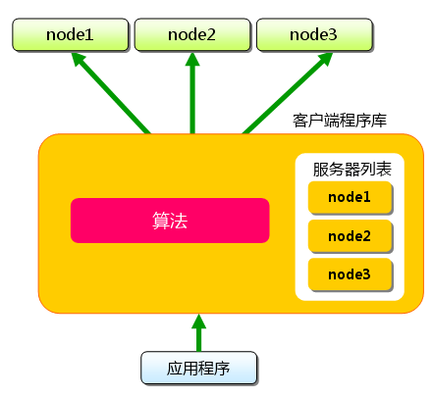
  基于客户端的memcached的分布式
选择服务器节点算法：
1.余数式hash算法
server = serverlist[hash(key) % serverlist的个数]
2.一致性hash算法
首先求出memcached服务器（节点）的哈希值，并将其配置到0～2^32的圆（continuum）上。然后用同样的方法求出存储数据的键的哈希值，并映射到圆上。然后从数据映射到的位置开始顺时针查找，将数据保存到找到的第一个服务器上。如果超过2^32仍然找不到服务器，就会保存到第一台memcached服务器上。
Notes:
默认使用余数式hash算法：
server = serverlist[hash(key) % serverlist的个数]
这样明显有一个缺点：当服务器的个数变化时，所有的hash都将无效，全部得重来一次

Slide 16
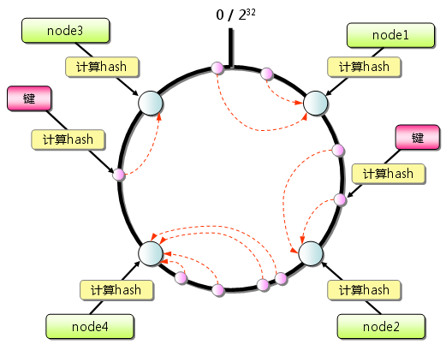
  一致性hash算法
Notes:
默认使用余数式hash算法：
server = serverlist[hash(key) % serverlist的个数]
这样明显有一个缺点：当服务器的个数变化时，所有的hash都将无效，全部得重来一次

Slide 17
Memcached示例说明
  启动服务、telnet客户端、java客户端
  Hibernate缓存设置：二级缓存、查询缓存
  共享session机制

Slide 18
启动Memcached 服务器端
关注基本选项
-p <num> 监听的TCP端口 (缺省: 11211)
-d 以守护进程方式运行Memcached
-u <username> 运行Memcached的账户，非root用户
-m <num> 最大的内存使用, 单位是MB，缺省是 64 MB
-c <num> 软连接数量, 缺省是 1024
-v 输出警告和错误信息
-vv 打印客户端的请求和返回信息
-h 打印帮助信息
-i 打印memcached和libevent的版权信息
-n 设置初始chunk的大小
-f chunk size factor的增长因子，默认是1.25
运行 Memcached
目标：使用11211端口、mengxl用户、最大占用512M内存、1024个软连接，输出客户端请求，以守护进程方式运行
# /usr/local/bin/memcached -p 11211 -d -u mengxl -m 512 -c 1024 -vv

Slide 19
Java客户端使用示例
public class MemcacheService {
private static MemcacheService instance = null;
private SockIOPool pool = null;
private String poolName = "pool";
public static synchronized MemcacheService getInstance() {
if (instance == null) {
instance = new MemcacheService ();
}
return instance;
}
private MemcacheService () {
String[] servers = new String[]{"127.0.0.1:11211“,
“127.0.0.1:11212”};
pool = SockIOPool.getInstance(poolName);
pool.setServers(servers);
pool.initialize();
}
public MemCachedClient getMemCachedClient() {
MemCachedClient mc = new MemCachedClient(poolName);
return mc;
}
protected void finalize() {
if (this.pool != null) {
this.pool.shutDown();
}
}
}
Notes:
默认使用余数式hash算法：
server = serverlist[hash(key) % serverlist的个数]
这样明显有一个缺点：当服务器的个数变化时，所有的hash都将无效，全部得重来一次

Slide 20
Java客户端使用示例
public static void main(String[] args) {
MemcacheService service = new MemcacheService ();
MemCachedClient client = service.getMemCachedClient();
Date curDate = new Date();
Date date = (Date ) client .get("date");
if(null == date){
  curDate.setTime(curDate.getTime()+10000);
client.set("date", curDate, curDate);
}else{
System.out.println(date);
}
}

Slide 21

基于分布式缓存共享session
其他操作
登录
Node A
Node B
Node C
获取用户session
放入用户session
Cache A
Cache B
Cache C

Slide 22
Hibernate 一级缓存、二级缓存
  一级缓存
    Session内置，以实体对象为单位进行存储，实体主关键字Id作为key
  二级缓存
    SessionFactory范围的外置缓存，实现原理与一级缓存一样，但范围更广，可供所有的Session对象共享
  查询顺序
    先从Session一级缓存查找，如果找不到且配置了二级缓存，则从二级缓存查找，如果还找不到，则会查询数据库，并存入缓存

Slide 23
Hibernate 二级缓存
  适合缓存什么数据？
    很少被修改的数据
    不是很重要的数据，允许出现偶尔并发的数据
    不会被并发访问的数据
    参考数据
    注意：对放入缓存中的数据不能有第三方的应用对数据进行更改（其中包括在自己程序中使用其他方式进行数据的修改，如jdbc），因为那样hibernate将不会知道数据已经被修改，也就无法保证缓存数据与数据库数据的一致性

Slide 24
Hibernate 查询缓存
  查询缓存是专门针对各种查询操作进行缓存
    存储方式采用key-value形式
    key：根据查询的语句、查询的条件、查询的参数和查询的页数等信息组成的
    注意：对于完全相同的select SQL，查询缓存才生效。在两次查询之间，select SQL对应的库表没有发生过改变。可以通过设置有效期的方式，实现短暂数据不同步
    http://tb069x.corp.youdao.com:10080/adContent.s?method=checkContent

Slide 25
Hibernate 中配置memcached
  <property name="hibernateProperties">
  <props>
  <prop key="hibernate.cache.use_second_level_cache">true</prop>
  <prop key="hibernate.cache.use_query_cache">true</prop>
  <prop key="hibernate.cache.provider_class">com.googlecode.hibernate.memcached.MemcachedCacheProvider</prop>
  <prop key="hibernate.memcached.servers">127.0.0.1:11211</prop>
  <prop key="hibernate.memcached.cacheTimeSeconds"> 3000</prop>
  <prop key="hibernate.memcached.hashAlgorithm">KETAMA_HASH</prop>
  </props>
  </property>

Slide 26
实现Session共享方法
  MemcachedSessionFilter
    检测cookie，生成session id
  HttpSessionWrapper
    <sessionId, map>形式存储session
  SessionService
    建立与memcached的连接，并存取session
    举例：http://tb069x.corp.youdao.com:10080/test.s?method=check

Slide 27
Memcached可优化点
  命中率
    如增大服务内存总量、冗余备份等
    命中率=get_hits / (get_hits + get_misses)
  空间利用率
    修改启动参数-f和-n，根据实际调整大小
  加速比
    也即事件的处理效率.是否可以修改libevent的事件处理效率等
  安全性能
    Linux端口监听限制，或者添加防火墙，以防被攻击

Slide 28
Q&A
Thanks☺
Email: mengxl@rd.netease.com
Popo : frankie_meng@corp.netease.com
Msn : mengxiangl@msn.com
Notes:
http://book.51cto.com/art/201012/236150.htm

